Slide 1
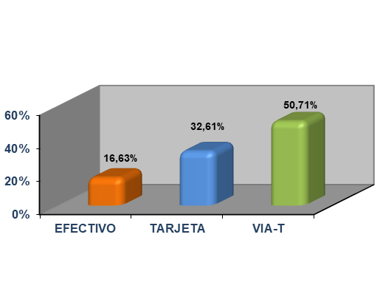
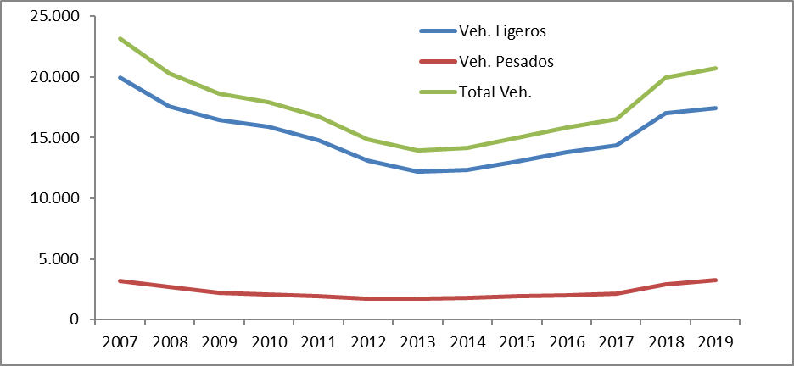
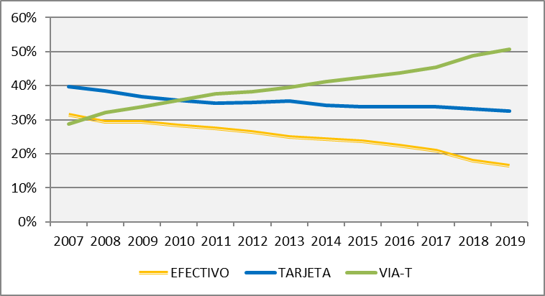
Indicadores de autopistas de peaje
Diciembre
2019
Tráficos
IMD de cobro (*)
Vehículos ligeros |  |  |  | Vehículos pesados |  |  |  | Total vehículos
Mes |  | Origen año |  | Mes |  | Origen año |  | Mes |  | Origen año
IMD | % | IMD | % | IMD | % | IMD | % | IMD | % | IMD | %
15.548 | +3,81 | 17.431 | +2,41 | 3.008 | +7,44 | 3.281 | +12,51 | 18.556 | +4,38 | 20.712 | +3,88
Medios de pago
TRANSACCIONES
DICIEMBRE 2019 | AÑO 2019
34.983.398 | 453.854.774
% Medios de pago 2019 (Media anual sector)
Desagregación tráfico a origen año
84,16%
15,84%
Evolución IMD de cobro 2007-2019 (*)
Evolución Medios de pago 2007-2019 (Total sector)
(*) Tramos de pago por el usuario. Los porcentajes en el IMD de cobro están referidos a la variación sobre mismo período del año anterior. Desde el 1 de enero de 2018 las estadísticas se elaboran sin las autopistas de titularidad SEITT, S.A.

